Slide 1
Enterococcus cecorum Mise à jour Présentation aux EVQ Octobre 2021
Dr Linda Lallier mv, pour l’AVIA

Slide 2
Plan de la présentation
Situation mondiale
Mise en garde
Agent pathogène
Mode de transmission
Situation au Québec
Signes cliniques
Procédures diagnostiques
Prévention et contrôle
Conclusion

Slide 3
Enterococcus cecorum ailleurs dans le monde
Régionalement endémique à travers le monde.
Rapporté pour la première fois en 2002 en Écosse
Puis en Hollande, en Belgique, au Canada, en Hongrie, en Pologne, en Afrique du Sud, en Suisse, en Allemagne et aux États-Unis.
Au Québec, les premiers cas ont été rapportés en 2010

Slide 4
Mise en garde
Bien que l’on comprenne mieux la condition aujourd’hui que lors de son apparition, beaucoup d’éléments demeurent à élucider pour bien contrôler cette maladie.
Plusieurs travaux de recherche sont en cours qui nous aideront sûrement dans le futur à mieux gérer cette pathologie.
Les recommandations actuelles sont basées sur nos observations sur le terrain et sur les publications scientifiques disponibles à ce jour

Slide 5
Cours de base sur les Entérocoques
De façon normale, il y a une succession de types d’entérocoques qui vont graduellement coloniser le tractus intestinal de l’oiseau. Le premier étant Enterococcus faecalis, suivi d’Enterococcus faecium puis Enterococcus cecorum
Jusqu’à 2002, Enterococcus cecorum était considéré comme un habitant normal (bonne bactérie qui se loge dans l’intestin)
Par la suite on a isolé, dans des lésions d’ostéomyélite, des souches d’Enterococcus cecorum d’où la notion de souches pathogènes

Slide 6
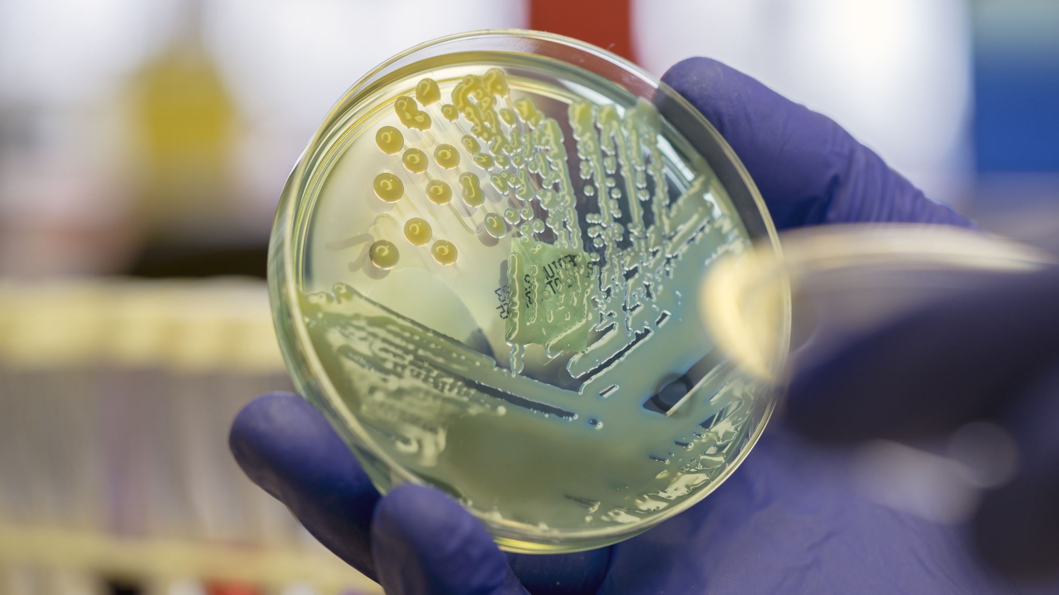
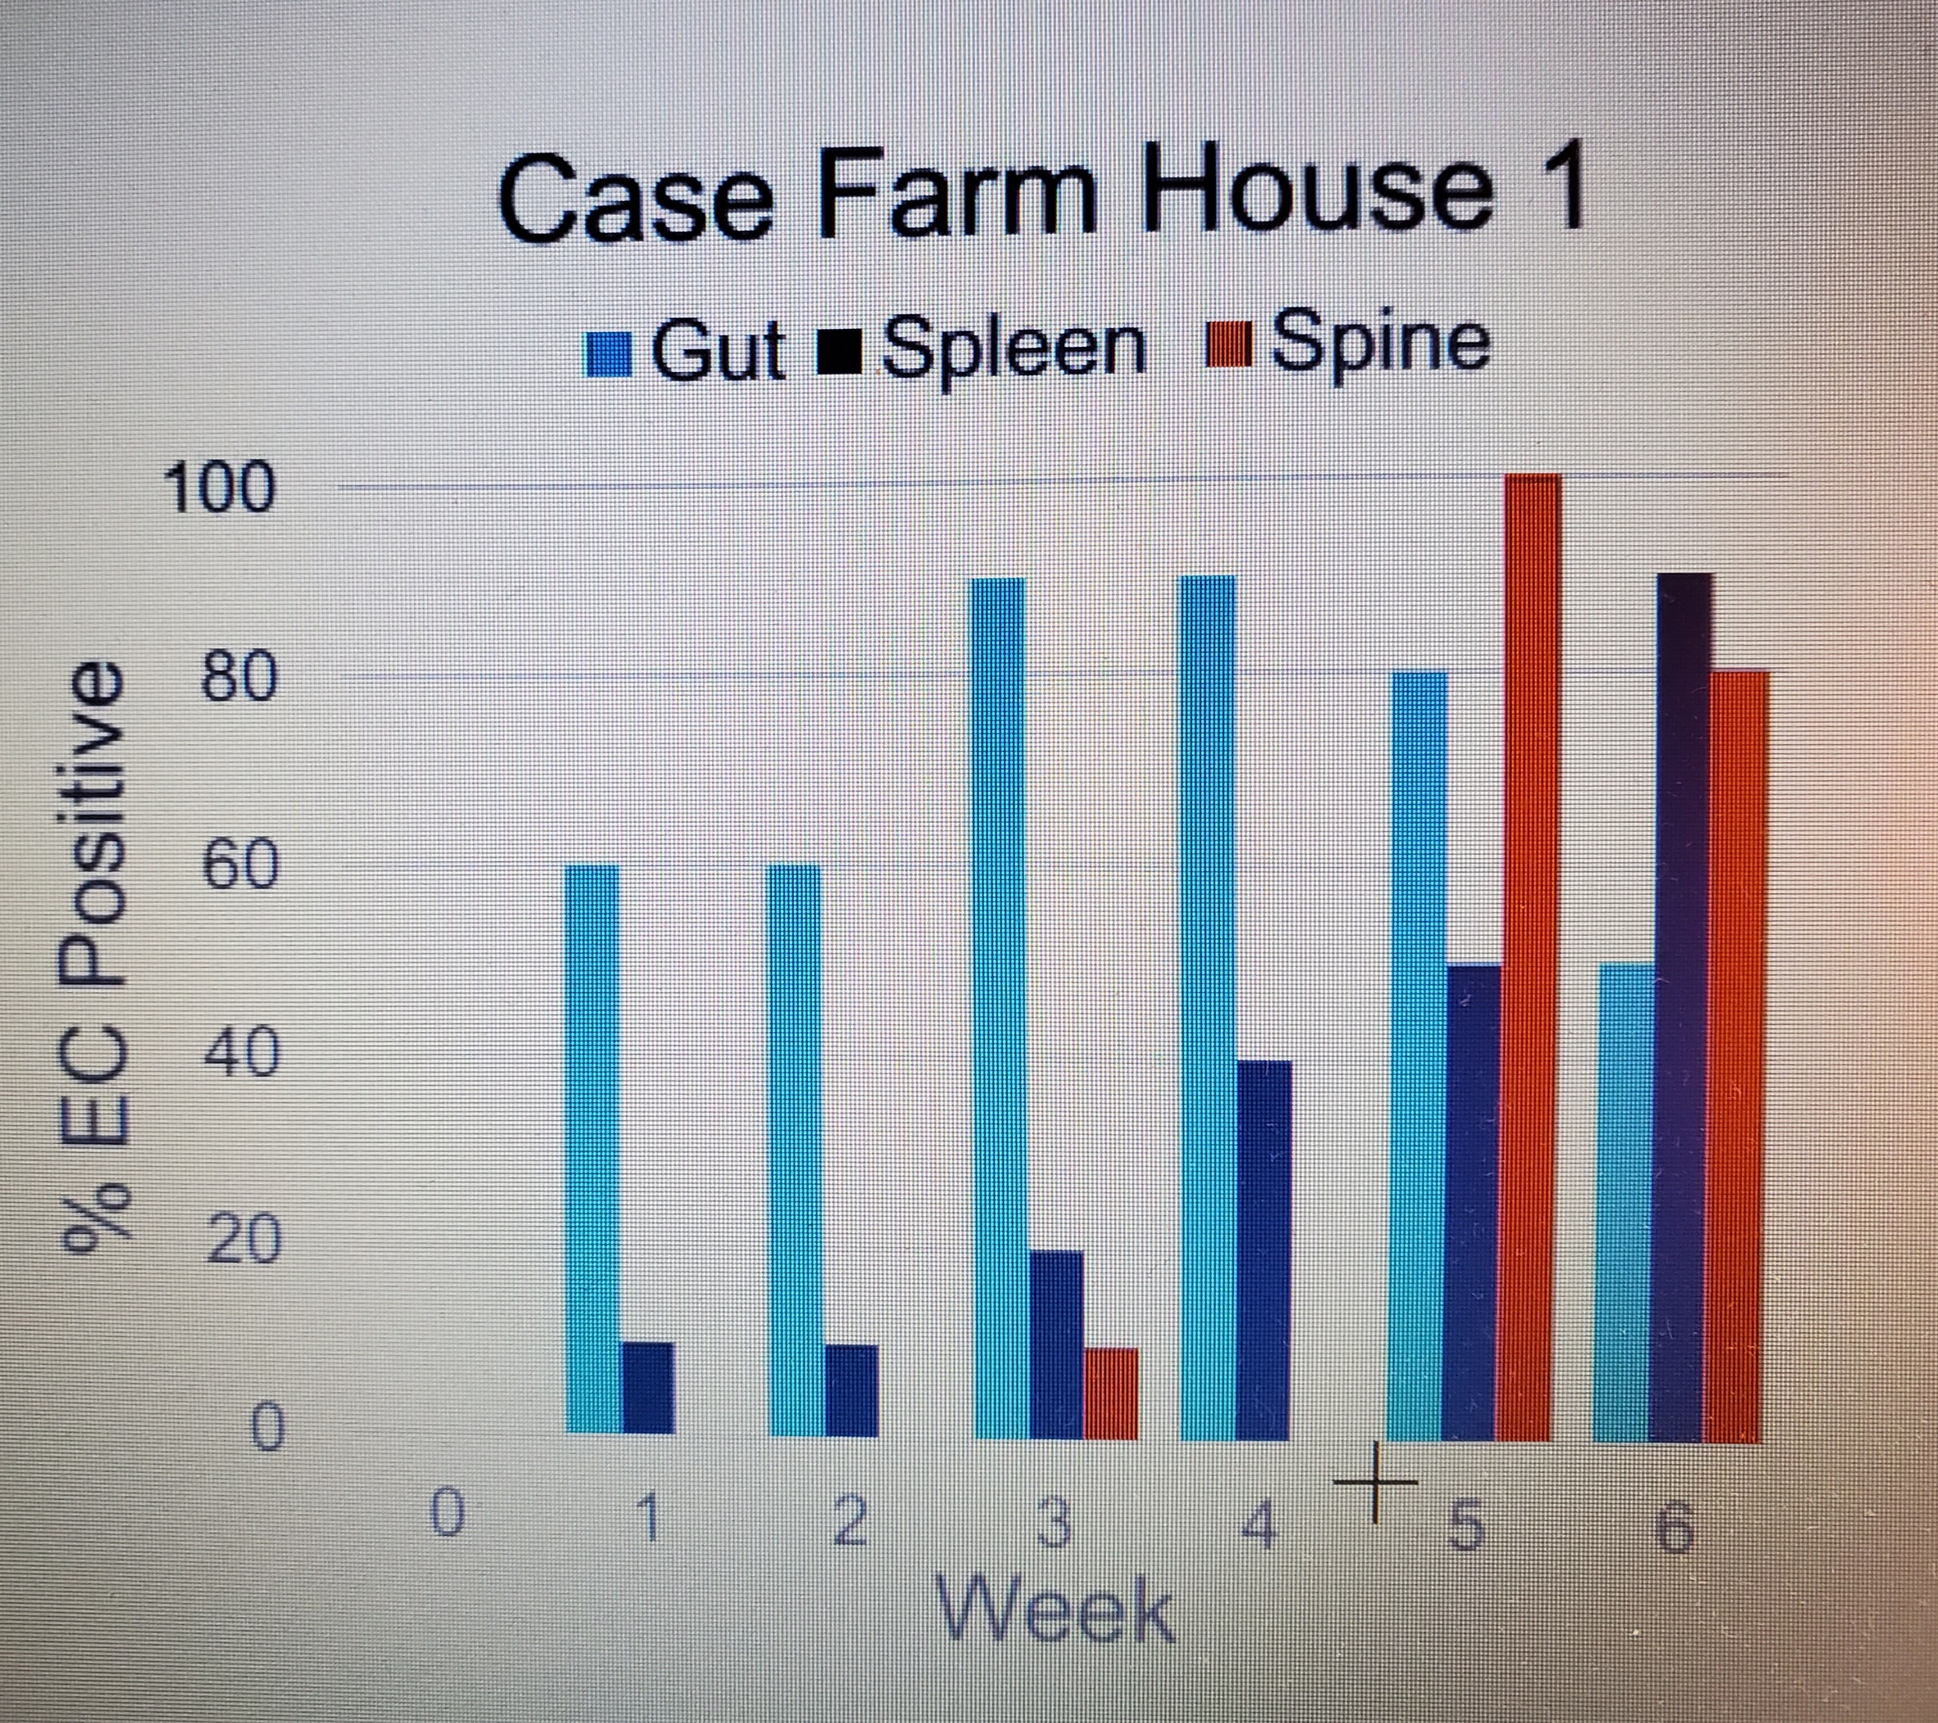
Agent pathogène
Bactérie coque Gram positif
Existe toujours des souches commensales (bonne bactérie)
Caractéristiques des souches pathogènes
Colonisation intestin durant la première semaine de vie
Davantage d’antibiorésistance
Antigène « O »
Projet de recherche Dr Martine Boulianne,
Chaire de Recherche Avicole, FMV
Borst et al., 2017

Slide 7
Mode de transmission-Pathogénie
À la base, Enterococcus cecorum est un habitant de la flore intestinale
À ce jour les modes de transmission demeurent incertains, mais la transmission par voie orale est sûrement la plus importante
Apparition des souches pathogènes = capacité à coloniser l’intestin de l’oiseau dès la première semaine de vie
Par contre, sa présence dans l’intestin ne signifie pas que l’oiseau développera la maladie
Facteurs prédisposants…

Slide 8
Facteurs prédisposants suspectés jusqu’à maintenant

Slide 9
Ce que l’on retrouve dans la littérature…
Lien avec les troupeaux reproducteurs
Contamination environnementale
Notion de réservoir sur la ferme
Contamination de l’eau de boisson (système de distribution ou la source elle-même)
Perte d’intégrité intestinale (inflammation-jonction serrée)
Altération de la flore intestinale (microbiome)
Vitesse de croissance élevée surtout si elle est associée à un excès d’éclairage
Immunosuppression (stress, virus)

Slide 10
Situation au Québec

Slide 11
Graphique 4: Répartition des lésions associées à Enterococcus cecorum de 2010 à 2020 (Données MAPAQ)

Slide 12
Hypothèses pouvant expliquer la situation au Québec

Slide 13
Augmentation du droit de production avec comme conséquence une diminution de la durée des vides sanitaires, l’augmentation des élevages doublons et l’augmentation des densités d’élevage
Contamination de l’eau et du système d’abreuvement (création de biofilm)
Apparition de nouveaux équipements de ventilation, de chauffage et d’éclairage et leurs impacts sur le confort du poussin
Modification de la flore intestinale suite à l’arrêt de l’utilisation préventive des antibiotiques de catégorie 1 et 2
Modification des besoins nutritionnels des poussins , particulièrement durant leur première semaine de vie (amélioration des performances zootechniques)

Slide 14
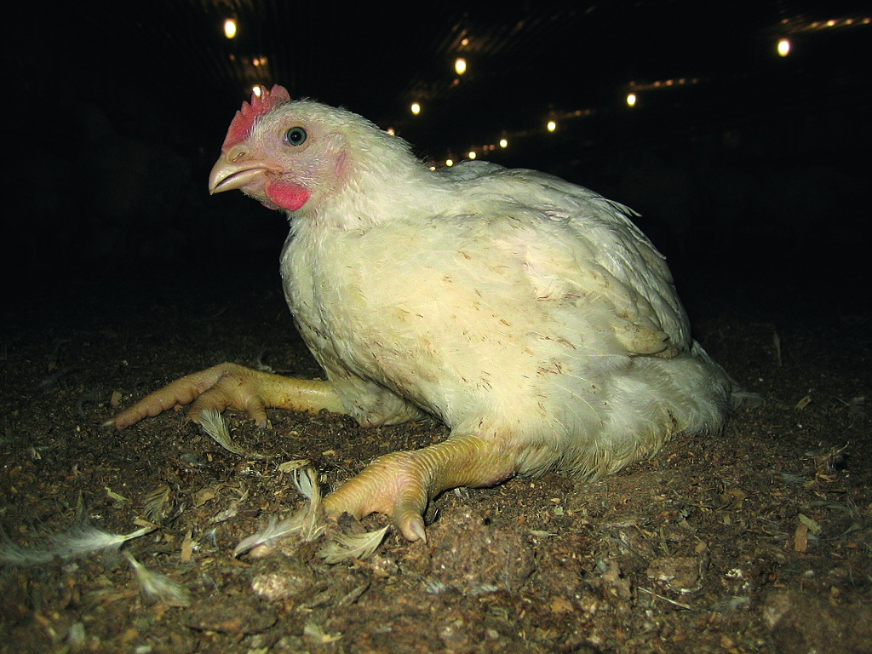
Signes cliniques
Phase de septicémie vers 10-12 jours d’âge
Par la suite…
Peut passer inaperçue
Sinon:
Légère hausse de mortalité
Oiseaux fiévreux
Difficulté à se déplacer
Perte d’uniformité
Problème locomoteur de plus en plus évident ce qui engendre une hausse de sélection quotidienne
Oiseaux « chauffeur de Harley »

Slide 15
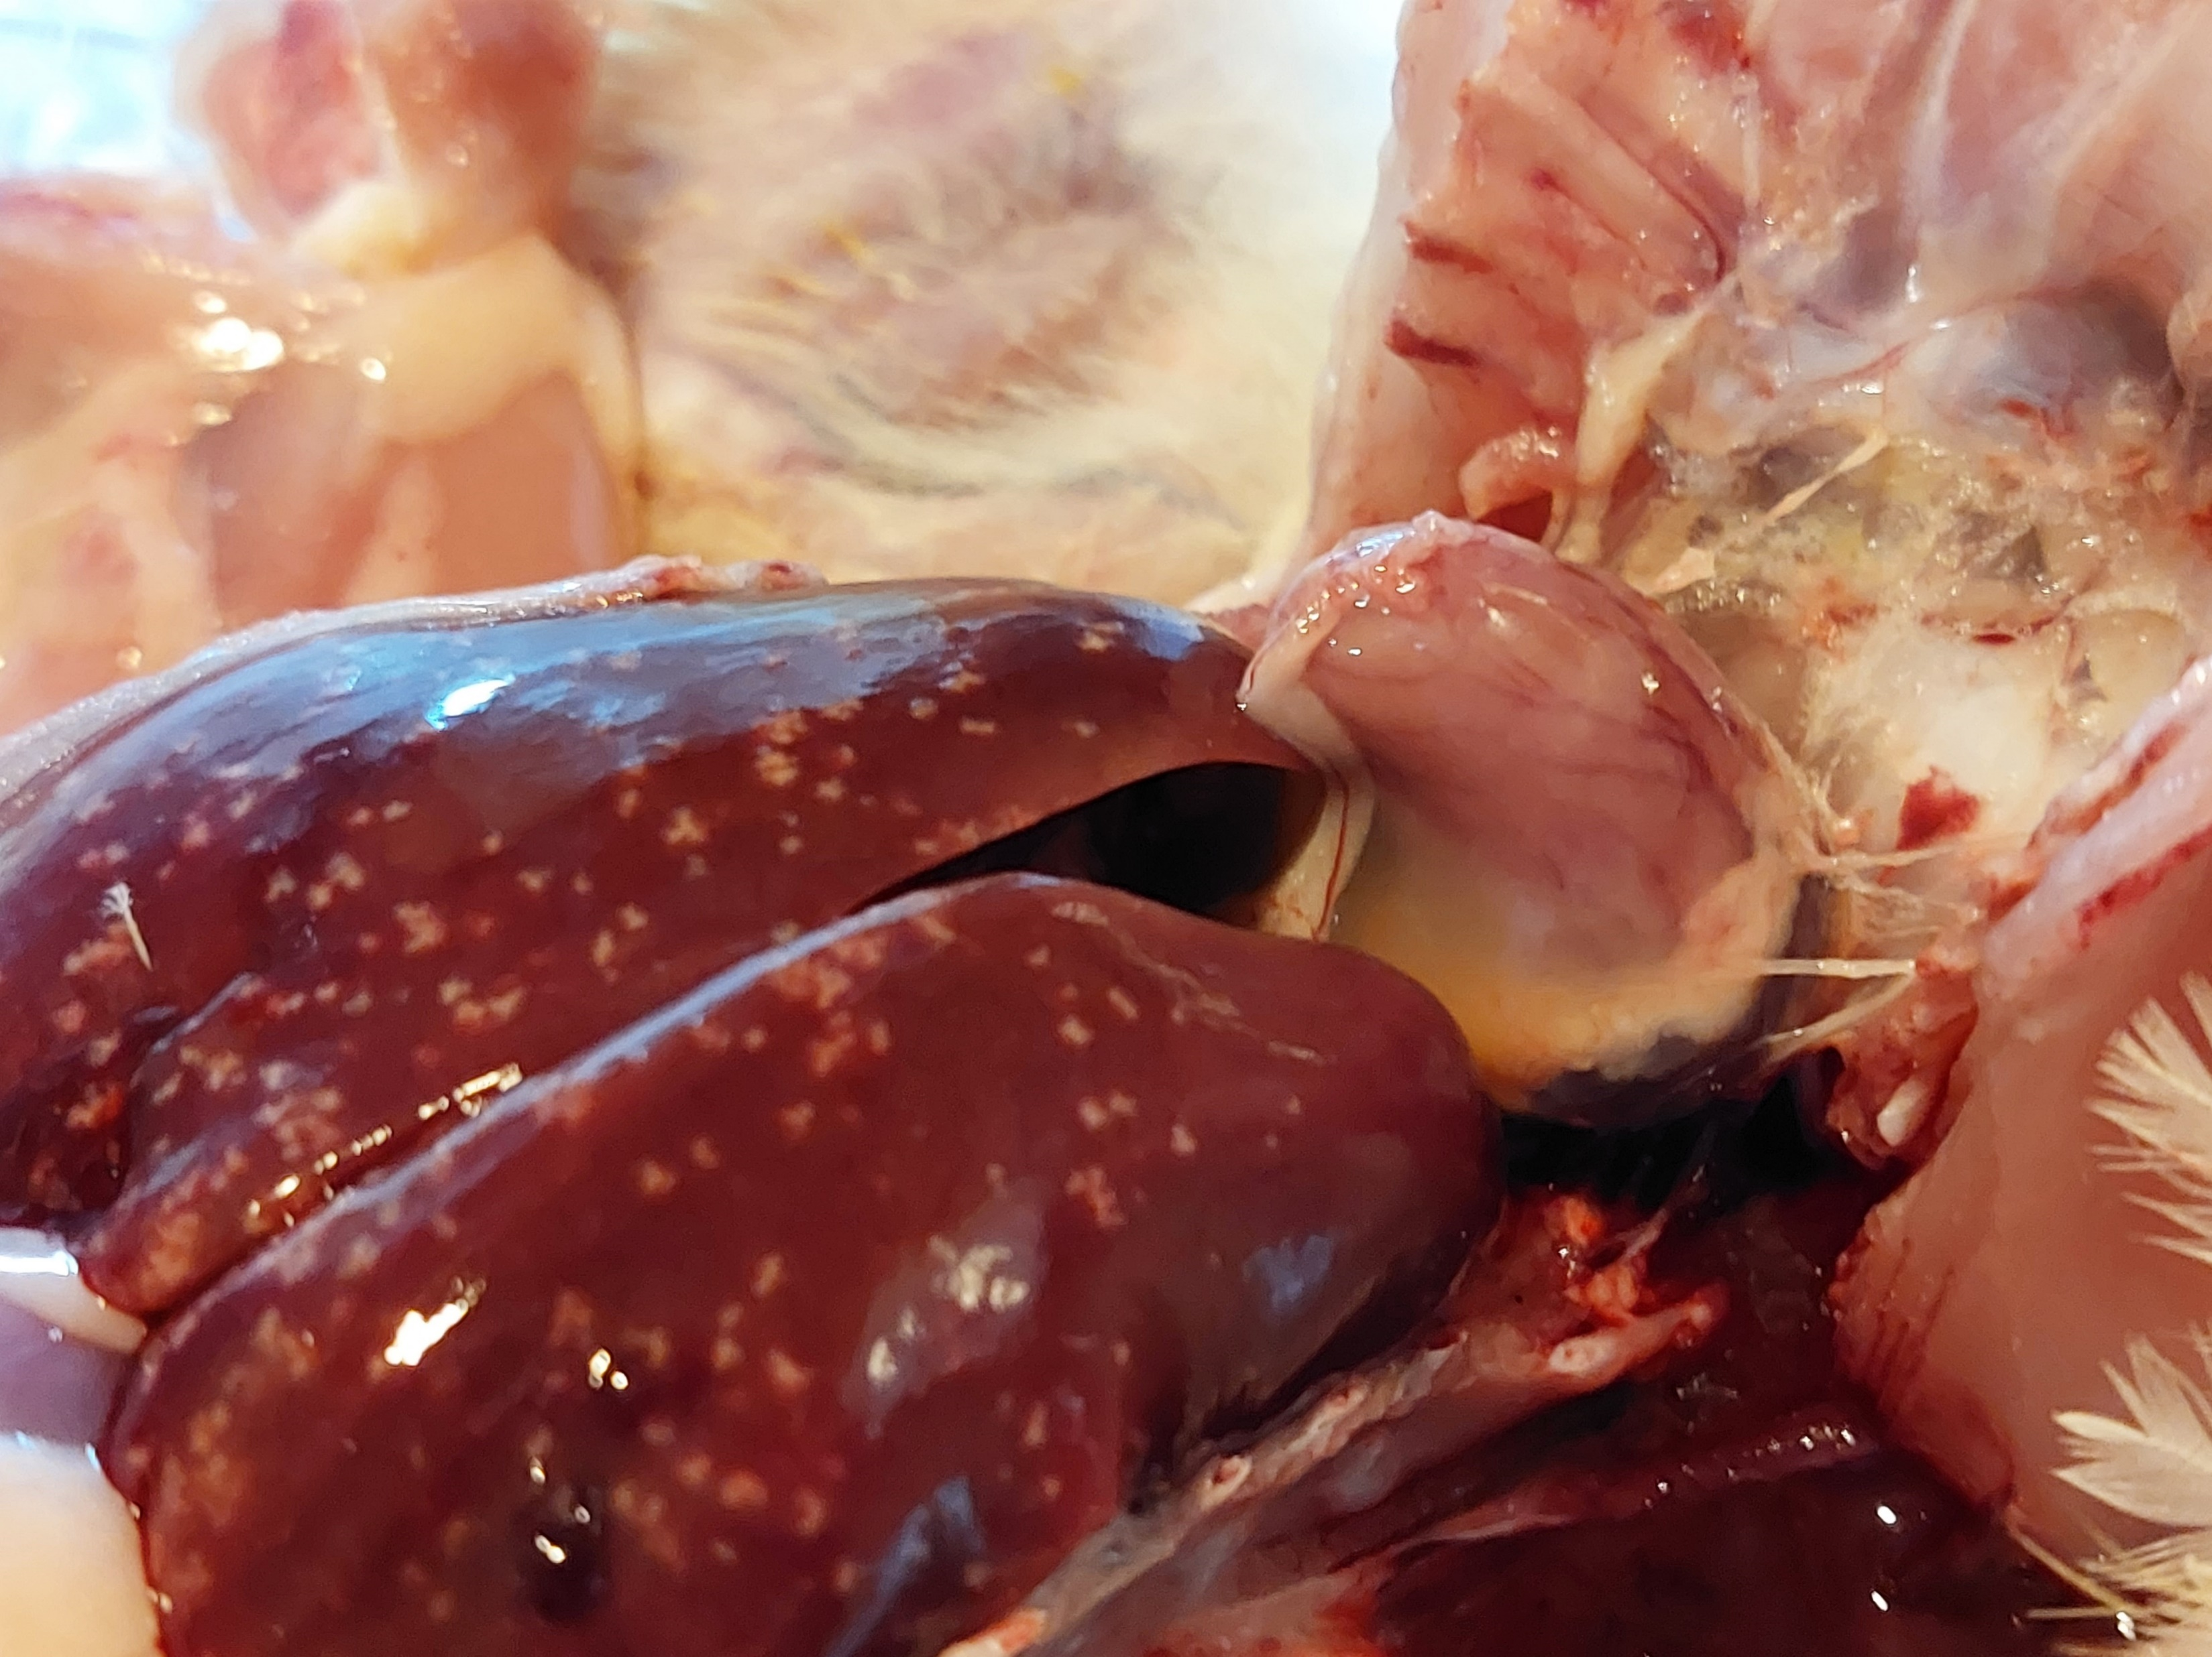
Procédures diagnostiques
Nécropsie
Nécrose de la tête de fémur, ostéomyélite
Parfois les os ont tendance à être plus mou (pas de fracture nette)
Cœur: péricardite
Rate est augmentée de volume
Foie parsemé de points blancs
Présence de liquide séro-purulent au niveau des articulations
Abcès au niveau de la colonne vertébrale (T4-T5)

Slide 16
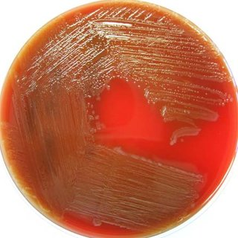
Procédures diagnostiques
Bactériologie et antibiogramme
PCR : permet d’identifier si c’est une souche pathogène et de l’identifier
qPCR: permet de quantifier la quantité d’E cecorum

Slide 17
Prévention et contrôle a/n des reproducteurs et du couvoir
La transmission verticale de la bactérie de la poule aux poussins n’a, jusqu’à ce jour, pas été démontrée
Analyses faites par chacun des couvoirs suite à un cas positif: impossible de faire des liens avec un ou des troupeaux reproducteurs
Rare cas d’ostéomyélite avec abcès au niveau de la colonne vertébrale chez les coqs en élevage vers 5 semaines d’âge. Rien chez les poules
Rythme de croissance
Niveau de salubrité/biosécurité
Chez la poule en ponte, lors d’épisode de mortalité, on ne retrouve pas E cecorum
Au couvoir, tous les efforts doivent être mis pour livrer un poussin de qualité le plus rapidement possible à la ferme.
Qualité des œufs d’incubation
Paramètres d’incubation
Protocole de lavage et désinfection rigoureux et un monitoring hebdomadaire

Slide 18
Prévention et contrôle à la ferme
Lors d’un lot positif
Effectuer une sélection quotidienne rigoureuse (oiseaux porteurs à vie)
Respecter les mesures de biosécurité afin d’éviter la transmission de la bactérie aux autres poulaillers
Gestion du fumier à la sortie

Slide 19
Prévention et contrôle à la ferme
À la sortie des oiseaux
Assécher la bâtisse le plus rapidement possible après la sortie du fumier ou après le lavage-désinfection…la bactérie adore l’humidité!!!
Vide sanitaire de 14 jours ou plus

Slide 20
Prévention et contrôle à la ferme
Lavage et désinfection des lignes à eau
Chauffer la bâtisse à 100°F durant 4 jours avant d’étendre la litière

Slide 21
Notion de microbiote intestinal
La maturation et le bon fonctionnement de l’intestin sont fortement dépendants de l’acquisition d’une bonne flore bactérienne (microbiote). Le microbiote influence les fonctions intestinales telles que: l’immunité, l’absorption des nutriments, l’intégrité de la barrière intestinale.

Slide 22
Notion de microbiote intestinal
« Le microbiote du poussin sera composé des bactéries rencontrées dans son environnement : couvoir, transport, bâtiment de ferme, moulée et eau»

Slide 23
Prévention et contrôle à la ferme
Au prochain lot
Objectifs:
Favoriser rapidement le développement d’un bon microbiote (bonne bactérie) chez tous les poussins (uniformité)
Éviter le passage de la bactérie a/n sanguin

Slide 24
Prévention et contrôle à la ferme
Appliquer le Poussin Podium version 2021
Température de démarrage
Favoriser le démarrage sur papier
Observation du comportement et du niveau d’activité des poussins
Remplissage du jabot (> 90% après 2 hres) et T* cloacale

Slide 25
Prévention et contrôle à la ferme
Gérer les systèmes de chauffage et de ventilation pour répondre au besoin du poussin (pas nécessairement mode automatique!!)

Slide 26
Prévention et contrôle à la ferme
Durant la première semaine de vie
Éviter toute forme de stress
Éviter un surplus d’activité causé par une trop grande intensité lumineuse

Slide 27
Prévention et contrôle à la ferme
S’assurer de la qualité de l’aliment de début: ingrédients, texture, analyse des composantes, balance électrolytique

Slide 28
Prévention et contrôle à la ferme
S’assurer du contrôle de la bronchite infectieuse et de la maladie de Gumboro = vaccination si nécessaire

Slide 29
Take-home message
Travailler en étroite collaboration avec votre vétérinaire pour cerner les facteurs favorisants qui vous sont propres et ensuite mettre en place le protocole le plus approprié pour votre situation

Slide 30
Conclusion
On ne s’explique pas pourquoi ou comment une bactérie commensale de l’intestin a pu se modifier pour devenir pathogène
Les souches pathogènes sont là pour rester
Jusqu’à maintenant, on a l’impression que plusieurs facteurs prédisposants, outre la présence de la bactérie, sont nécessaires pour qu’il y ait manifestation de la maladie.
Y aurait-il une comparaison à faire avec la bactérie E coli et la cellulite?

Slide 31
Conclusion
Afin de gérer cette nouvelle pathologie, il faut possiblement accepter de remettre en question nos façons de faire
Investir dans la recherche: trop de questions encore sans réponses!!

